Slide 1


ỦY BAN NHÂN DÂN QUẬN LONG BIÊN
TRƯỜNG TIỂU HỌC ĐÔ THỊ VIỆT HƯNG
BÀI GIẢNG ĐIỆN TỬ
KHỐI 3
MÔN: TOÁN

Slide 2
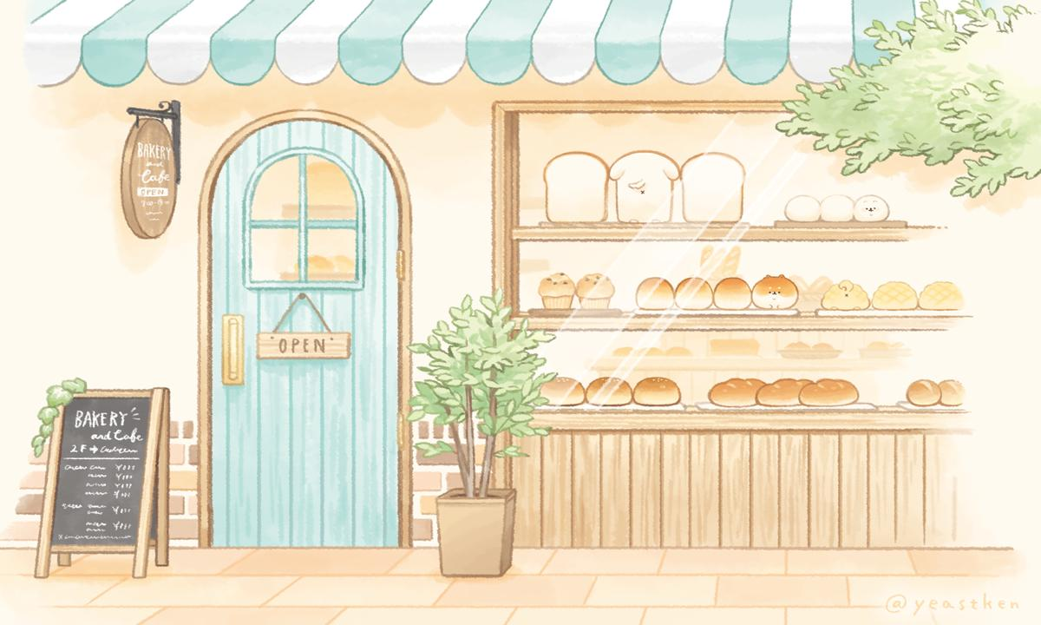


Chào mừng các bạn đã đến với hiệu bánh Vương Quốc Bánh Ngọt
Chúng mình cùng nhau làm bánh nhé!

Slide 3









Slide 4



Thứ ..... ngày .... tháng .... năm .....
TOÁN
(Tiết 1)

Slide 5
Khám phá

Slide 6


CHẶNG 2
CÙNG NHAU LÀM BÁNH

Slide 7

Chúng ta hãy cùng hoàn thành các nhiệm vụ để chuẩn bị nguyên liệu nhé!

Slide 8
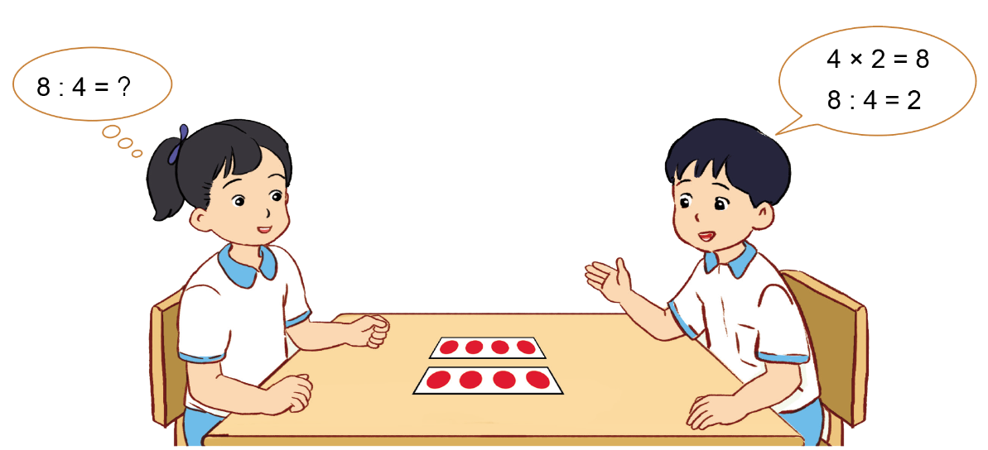
Quan sát tranh và trả lời câu hỏi
Chia đều 8 hình tròn cho mỗi bạn 4 hình tròn. Có mấy bạn được chia?

Slide 9

Hoàn thành bảng chia 4
Bảng nhân 4
4 : 4 = 4
8 : 4 = ?
12 : 4 = ?
16 : 4 = ?
20 : 4 = ?
24 : 4 = ?
28 : 4 = ?
32 : 4 = ?
36 : 4 = ?
40 : 4 = ?

Slide 10
Bảng chia 4
4 : 4 =
8 : 4 =
12 : 4 =
16 : 4 =
20 : 4 =
6
1
24 : 4 =
28 : 4 =
32 : 4 =
36 : 4 =
40 : 4 =
2
7
3
8
4
9
5
10

Slide 11
Hoạt động

Slide 12

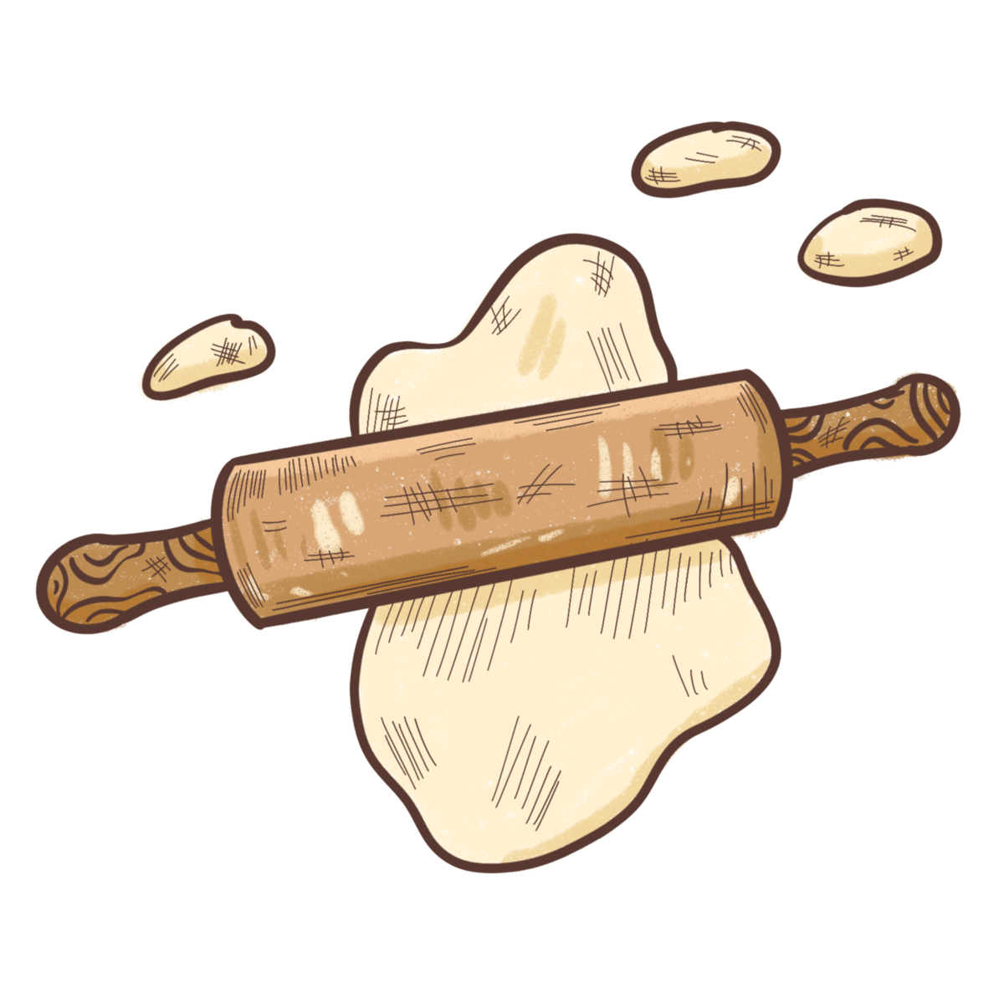
Nguyên liệu đã chuẩn bị xong. Giờ chúng mình cùng nhau hoàn thành bài 1 để nhào bột làm bánh!

Slide 13





















1. Tính nhẩm
$$16 :4=$$
$$4$$
$$32 :4=$$
$$8$$
$$40 :4=$$
$$10$$
$$8 :4=$$
$$2$$
$$28 :4=$$
$$7$$
$$24 :4=$$
$$6$$
$$20 :4=$$
$$5$$
$$4 :4=$$
$$1$$
$$36 :4=$$
$$9$$

Slide 14

Bánh đã được nặn xong
Chúng ta hãy cùng hoàn thành các nhiệm vụ để nướng bánh nhé!

Slide 15

4 : 4 = 1
8 : 4 = 2
12 : 4 = 3
16 : 4 = 4
20 : 4 = 5
24 : 4 = 6
28 : 4 = 7
24 : 4 = 8
36 : 4 = 9
40 : 4 = 10

Slide 16


Vậy là chúng ta đã
làm ra được những chiếc bánh ngon.

Slide 17

CHÀO TẠM BIỆT
VÀ HẸN GẶP LẠI

